Slide 1
高级语言程序设计实验课
实验三：函数重载与运算符重载
2021年4月11日

Slide 2
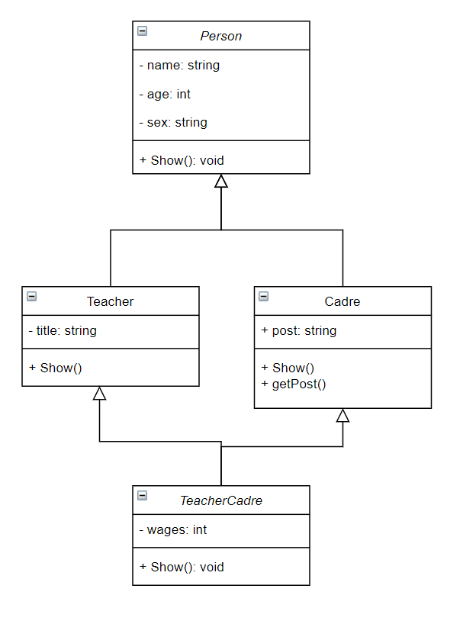
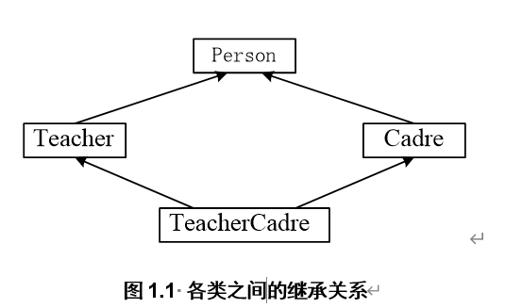
实验作业(1)
: void
: void
: string

Slide 3
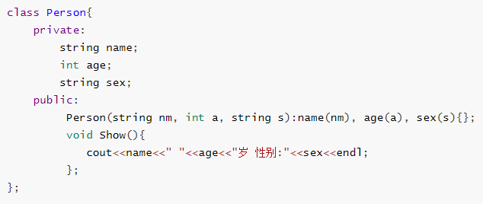
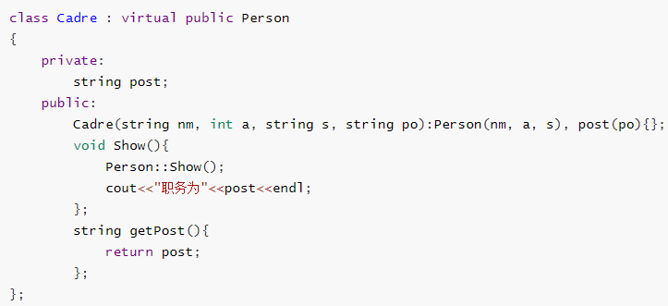
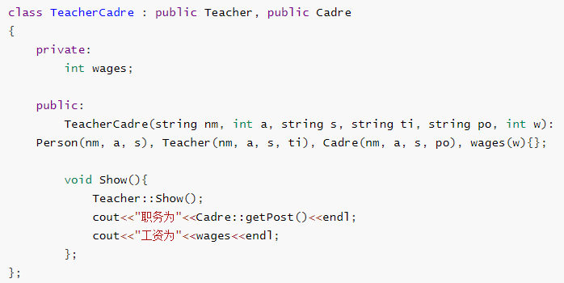
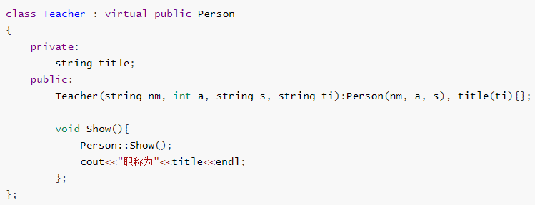
Person 类
Cadre 类
Teacher 类

Slide 4
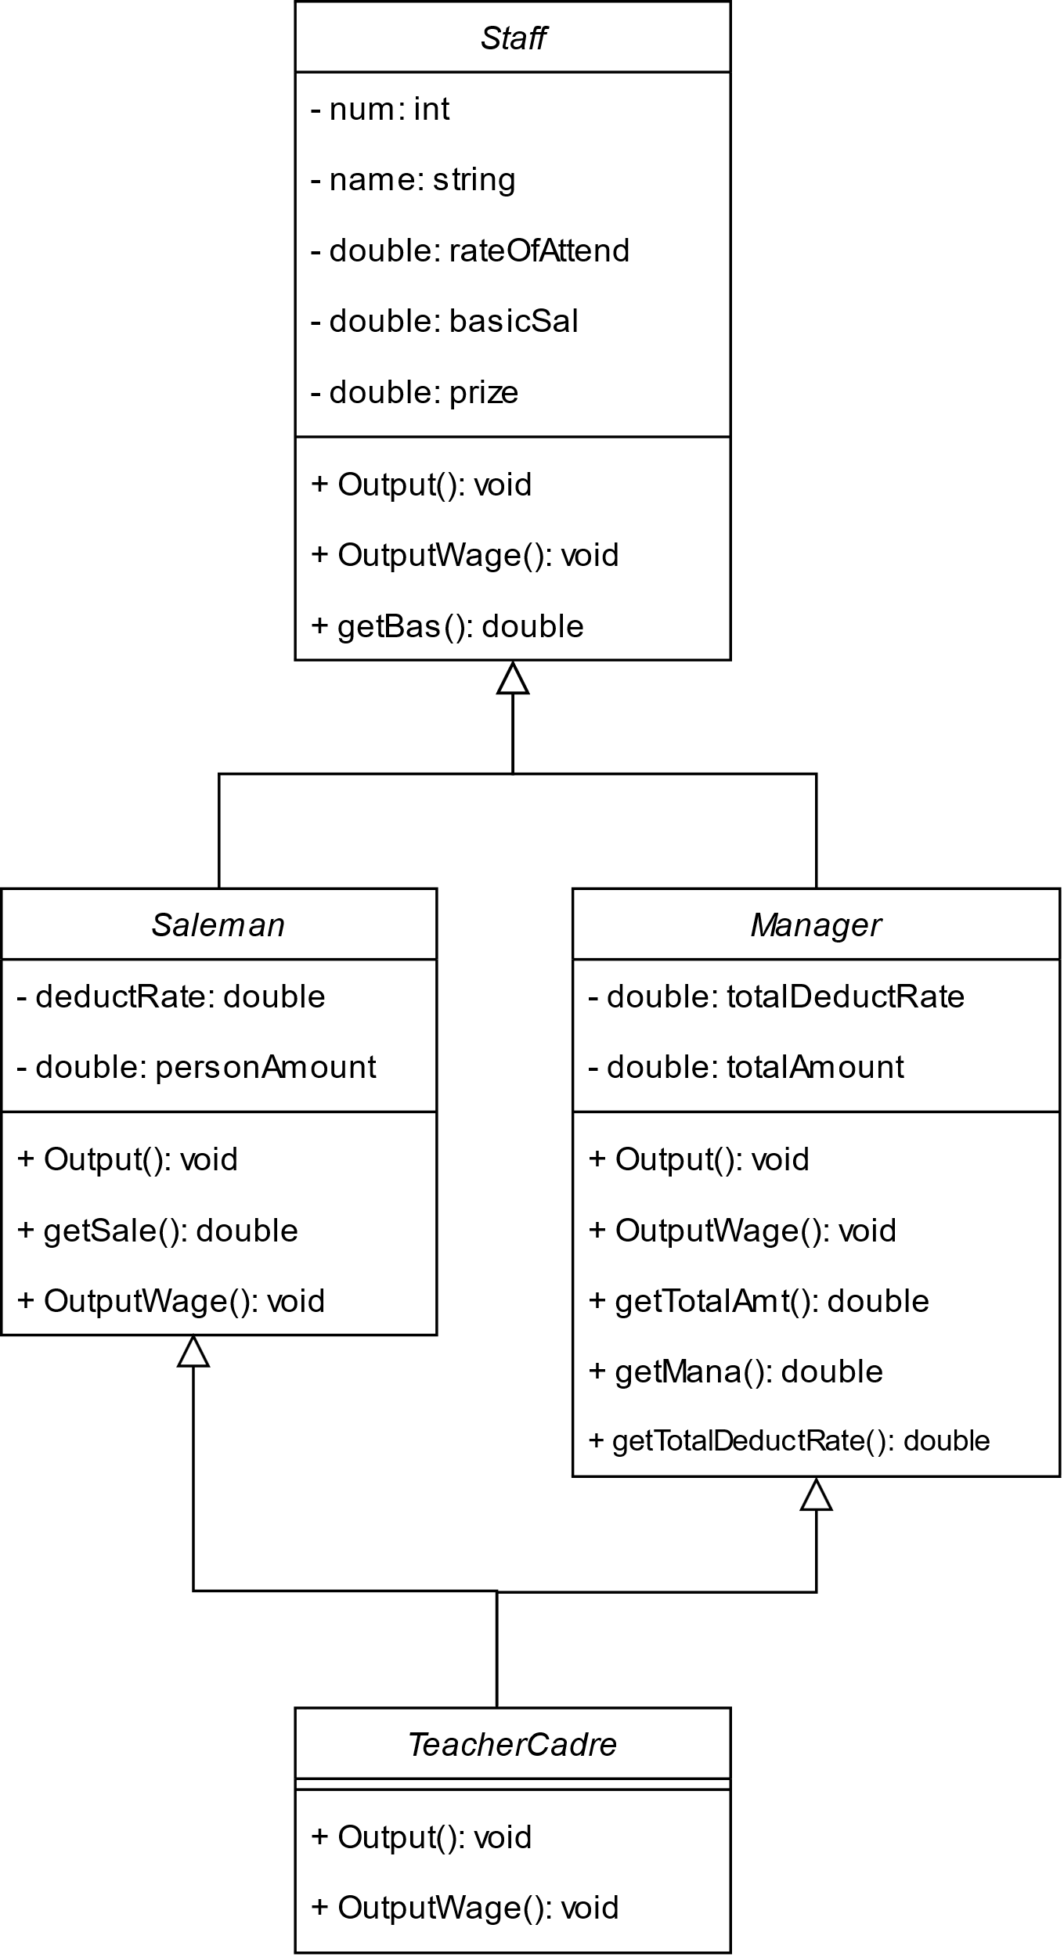
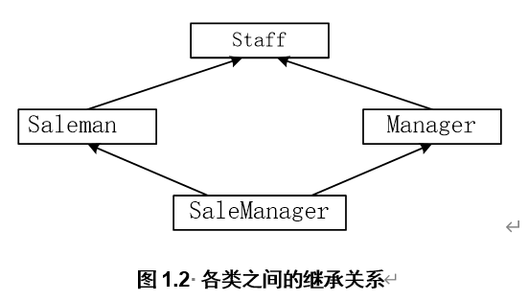
实验作业(2)

Slide 5
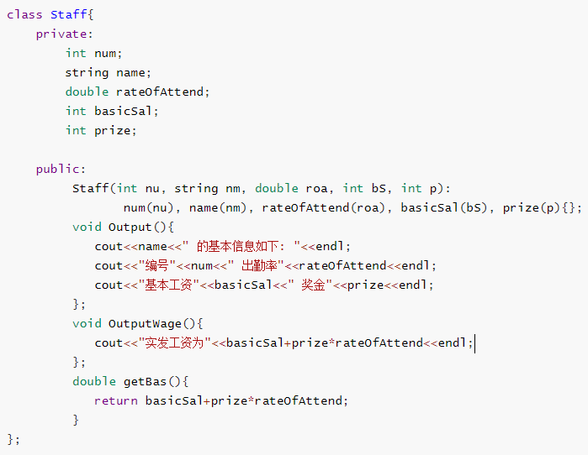
Staff 类

Slide 6
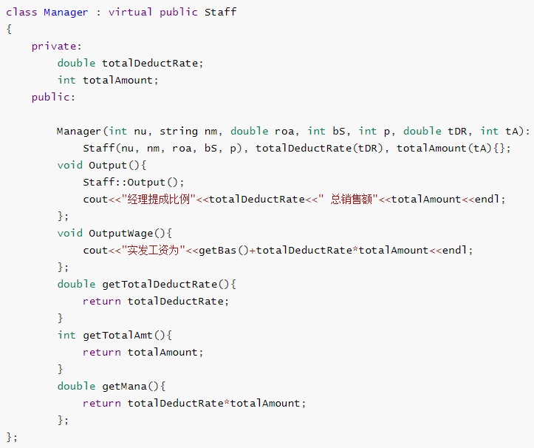
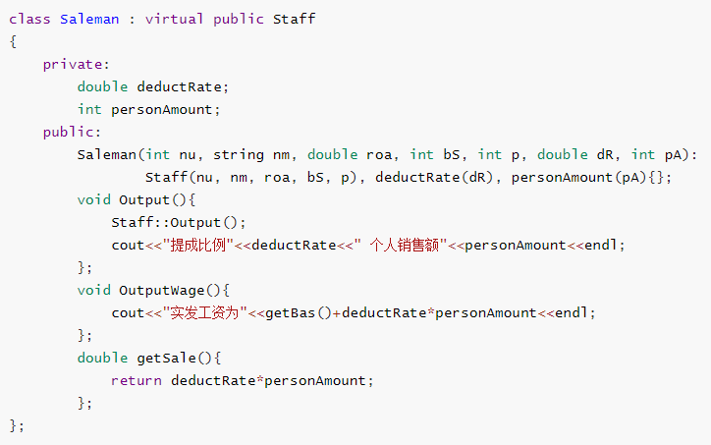
Manager 类
Saleman 类

Slide 7
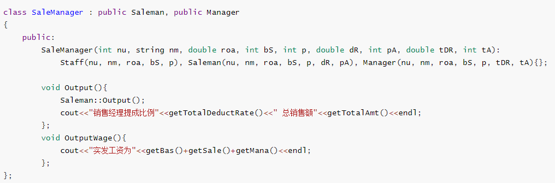
SaleManager 类

Slide 8
1 实验目的
1．学习函数和操作符重载的使用方法。
2．理解函数和运算符重载的作用和意义。
3．掌握类运算符和友元运算符重载的定义和使用。
4．掌握常用运算符的重载。

Slide 9
2 内容回顾
内容回顾：
函数重载
函数的重载的规则：
函数名称必须相同。
参数列表必须不同（个数不同、类型不同、参数排列顺序不同等）。
函数的返回类型可以相同也可以不相同。
(!)仅仅返回类型不同不足以成为函数的重载。
C++ 允许多个函数拥有相同的名字，只要它们的参数列表不同就可以，这就是函数的重载（Function Overloading）。借助重载，一个函数名可以有多种用途。

Slide 10

2 内容回顾
内容回顾：
运算符重载
运算符重载函数除了函数名有特定的格式，其它地方和普通函数并没有区别。

Slide 11
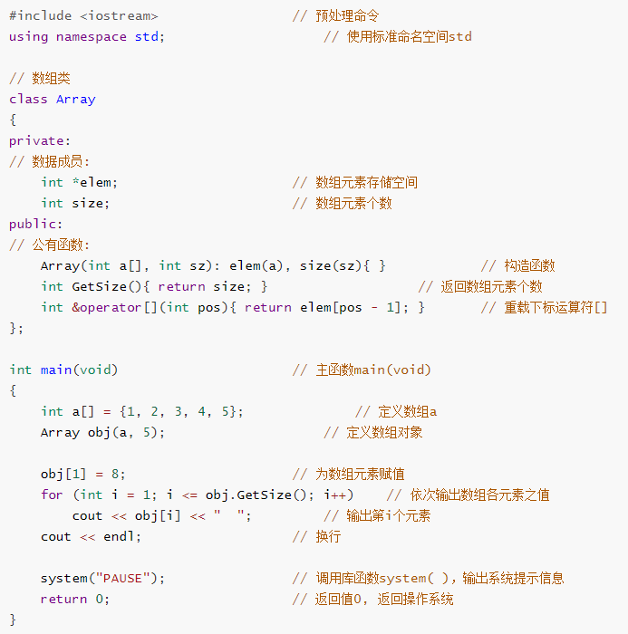
3 实验内容 （1）
1．先阅读下列程序，写出执行结果。然后输入程序，调试程序，比较结果的正确性。
参见实验题目文件中的实验题目1

Slide 12
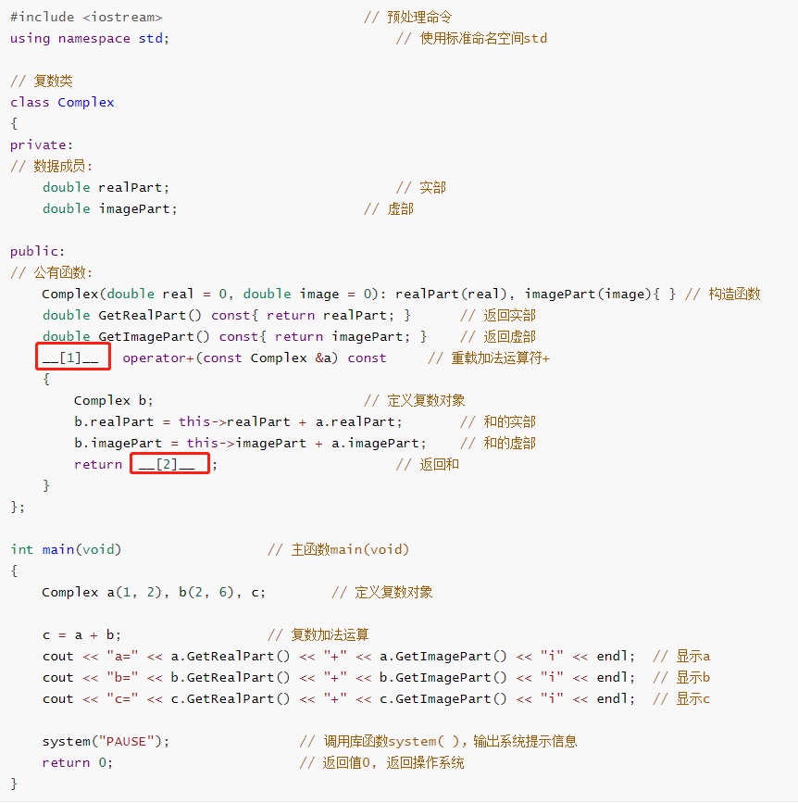
3 实验内容 （2）
2. 程序填空。下面程序主要测试类构造函数的初始化列表与作用域分辨符，请完成程序。
参见实验题目文件中的实验题目2

Slide 13
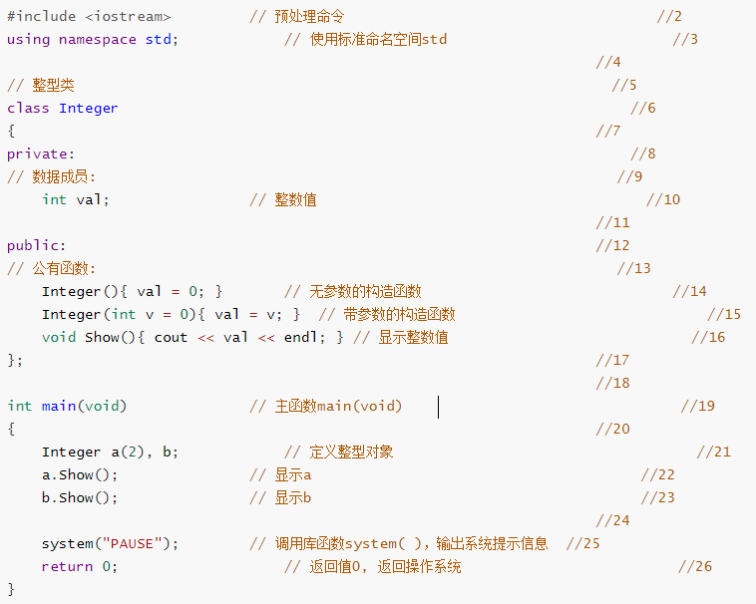
3 实验内容 （3）
3．改正下面程序中的错误，使其能正常运行。
参见实验题目文件中的实验题目3

Slide 14
4 实验作业(1)
设计一个日期类Date,，要求：
（1）包含年(year)、月(month)和日(day)私有数据成员。
（2）包含构造函数，重载关于一日期加上天数的加法运算符+、重载关于一日期减去天数的减加运算符-、重载输出运算符<<与输入运算符>>等。

Slide 15
4 实验作业(2)
设计一个时间类Time，要求：
（1）包含时(hour)、分(minute)和秒(second)私有数据成员。
（2）包含构造函数，重载关于一时间加上另一时间的加法运算符+、重载关于一时间减去另一时间的减加运算符-、重载输出运算符<<与输入运算符>>等。

Slide 16
作业提交说明
作业内容：上机课程的实验作业1-2
作业提交方式：邮件发送作业解答内容的压缩包
内容说明：1. 实验作业编程题目解答提供cpp源码文件以及运行截图，一道题目一个源码一个截图（文件命名体现题号）（例：两道实验编程题目，源码，截图，类图每道题单独一个文件夹下）
命名方式：1. 压缩包命名：第*次实验_实验日期_学号_姓名.zip
（例：第2次实验_4-6_2020141462298_张三.zip）
2. 邮件命名：第*次实验_实验日期_学号_姓名 作业解答
（例：第2次实验_4-6_2020141462298_张三 作业解答）
邮箱地址：zx852322813@163.com
第三次作业截止时间：2021.4.18 21:00（本周日晚九点前）

